Slide 1
Игры с крупами
Для детей 4-5 лет
Подготовила воспитатель МБДОУ ДС «Родничок» г.Волгодонска Кургузова С.Н.

Slide 2
.
Многим в детстве запрещали играть с едой. Но из любых правил есть исключения. Игры с крупами интересные, с ними можно придумать массу увлекательных занятий – пересыпать, сортировать, выкладывать фигуры и цифры, прятать внутри «сюрпризы». Можно рассказать ребенку о крупе, и что можно из нее приготовить. Чем будет полезно приготовленное блюдо. В процессе несложных манипуляций ребенок развивается интеллектуально и физически, становится более усидчивым.

Slide 3
Польза игр с крупой:
→ развивают мелкую моторику; → улучшают концентрацию внимания; → учат ориентироваться на плоскости; → развивают сенсорное восприятие (тактильные ощущения); → активизируют фантазию и творческие способности.

Slide 4
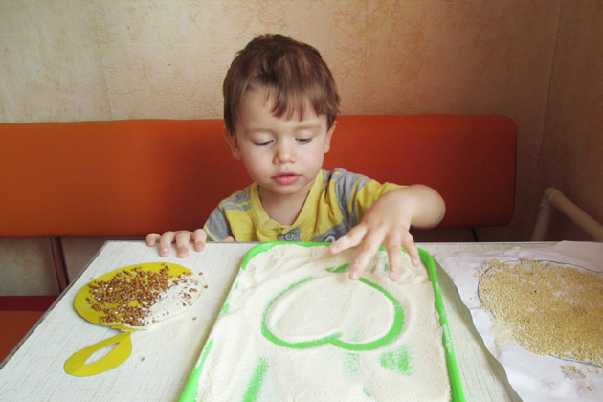
.
Упражнение: Нарисуй сердечко.
.

Slide 5
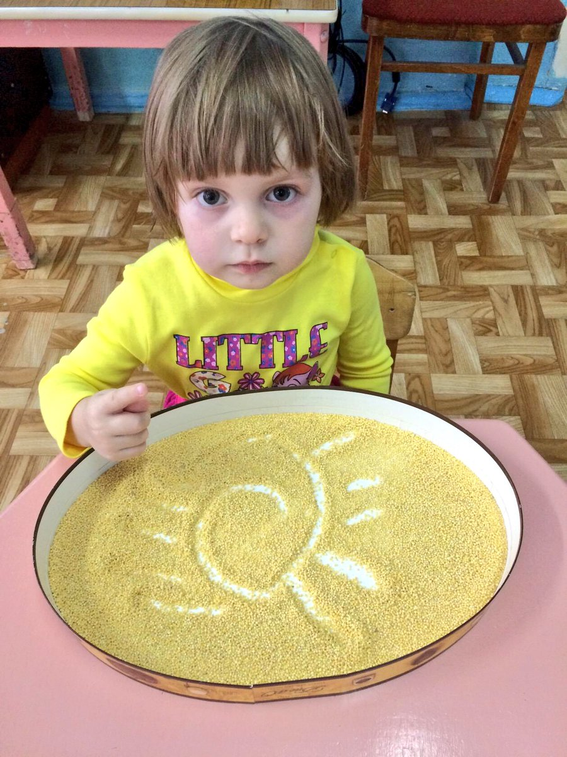
.
Упражнение: Солнышко лучистое, улыбнулось весело
.

Slide 6
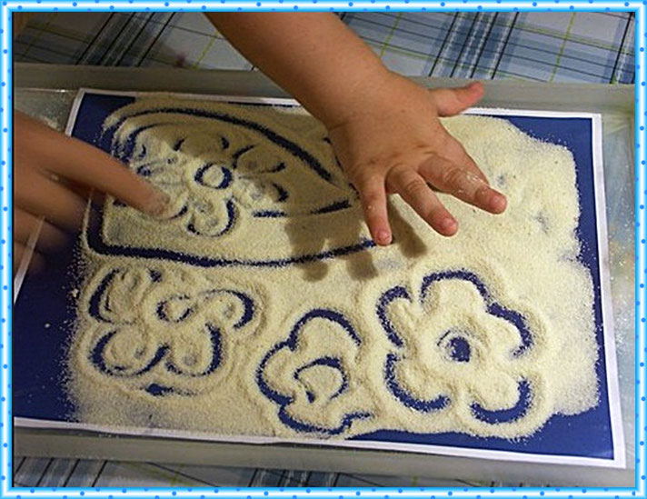
.
.
Упражнение: Весенние цветочки

Slide 7
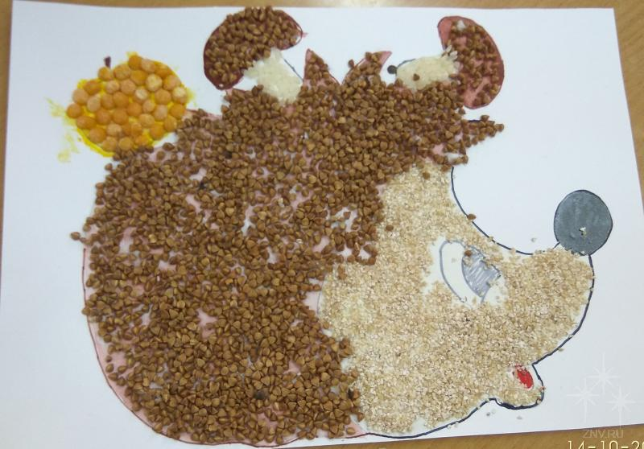
.
Упражнение: Выложи ёжика
.

Slide 8
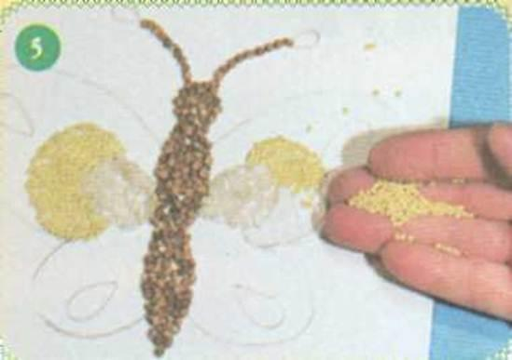
.
Упражнение: Красивая бабочка
.

Slide 9
.
.
Источники – www.wonderland.kg www.maam.ru www.wachanga.ru

